Slide 1
Эпидемиологиядағы статистикалық әдістер
Ф.А.Искакова

Slide 2
Жоспар
Ауру пайда болуының жиілігін өлшеу шаралары;
Қауіп факторлары мен денсаулық үшін салдарының арасындағы байланысты өлшеу шаралары
Аурудың атрибутивті фракцияларын бағалау
Статистикалық нәтижелерді түсіндіру

Slide 3
Эпидемиологиялық статистика
Эпидемиологиялық статистика ең алдымен селективті өлшеулерді қолдана отырып популяция параметрлерін анықтаумен байланысты.
Статистикалық әдістер эпидемиологиялық зерттеу құралдарын ұсынады.

Slide 4
Ауру пайда болуын өлшеу кезінде катеригориялық мәліметтерді пайдалану
пропорциялар (немесе пайыздар), нақты үлес салмағының көрсеткіші, бүтін популяциядағы бөліктің үлесі, популяцияны оның компоненттеріне бөлу көрсеткіші, яғни құрылымының көрсеткіші.
Таралу жиілігінің көрсеткіштері, осы құбылысты тікелей өндіретін ортада зерттелетін құбылыстың жиілігін көрсетеді.
Қарым-қатынас көрсеткіші өзара байланысты емес кез-келген екі статистикалық жиынтық арасындағы қатынасты сипаттайды.
Жаңа туылған нәрестелер саны | Ішек коликасымен туылған нәрестелер саны | Пропорциялар | Проценттер
360 | 68 | 68 /360=0,188 | (68/360)x100=18,8%

Slide 5
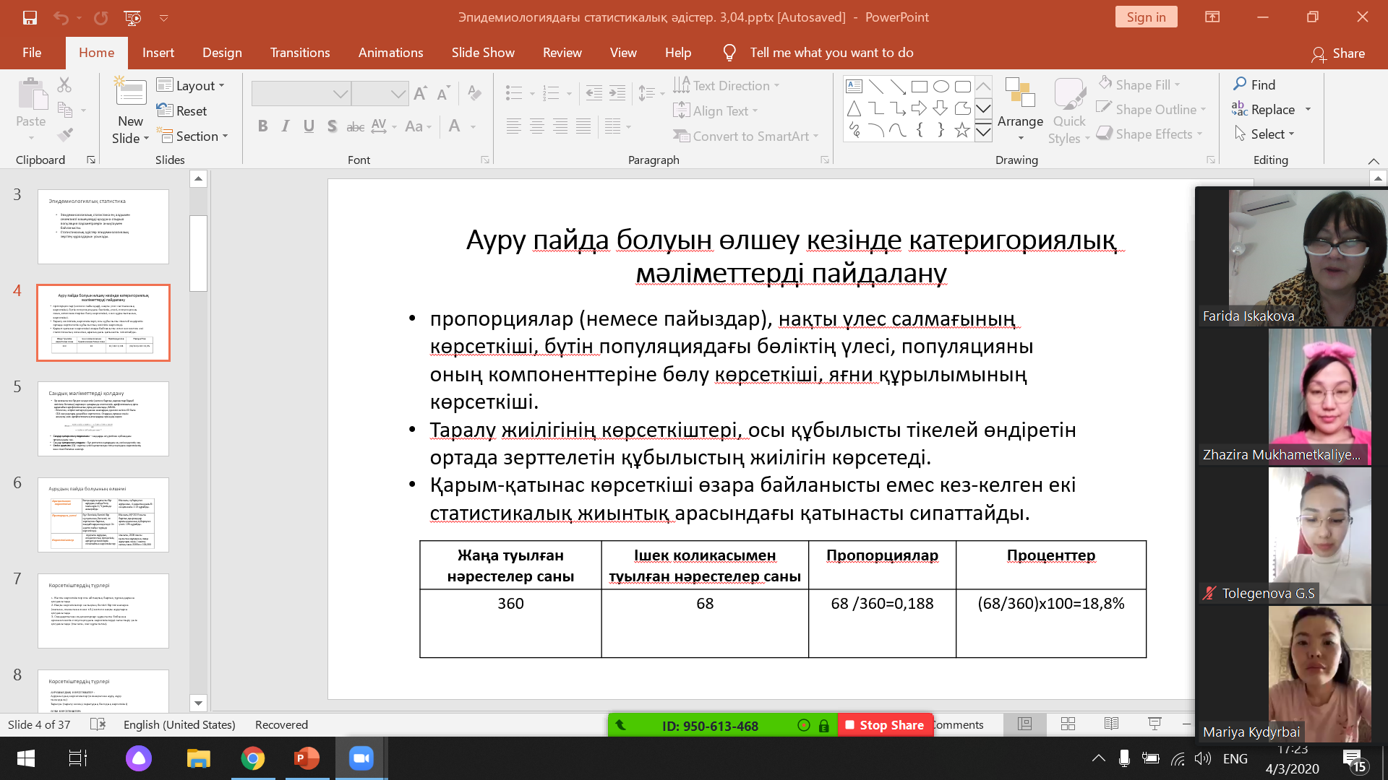

Slide 6
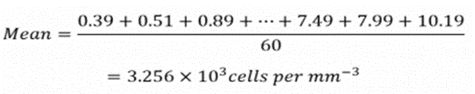
Сандық мәліметтерді қолдану
Әр ватианта тек бір рет кездесетін (немесе барлық варианттар бірдей жиілікте болатын) вариация қатарында есептелетін арифметикалық орта қарапайым арифметикалық орта деп аталады, MEAN.
- Мәселен, есірткі заттар қолданған аналардан дүниеге келген 60 бала
CD4 жасушалары деңгейіне зерттелген. Олардың орташа мәнін
анықтау үшін арифметикалық амалдарды орындау керек:
Сандар қатарының медианасы – сандарды өсу ретімен қойғандағы ортасындағы сан.
Сандар қатарының модасы - бұл реттелген қатардағы ең жиі кездесетін сан.
Сенім аралығы (CI) - зерттеу үлгісі қалыптасқан популяциядағы көрсеткіштің шын мәні болатын шектер.

Slide 7
Аурудың пайда болуының өлшемі
Арақатынас көрсеткіші | Басқа ауруға қатысты бір аурудың пайда болу мөлшерін X / Y ретінде анықтайды | Мысалы, туберкулез ауруының А қауымындағы В-ға қатынасы 1:10 құрайды.
Пропорция, үлесі | бұл белгінің белгілі бір нұсқасының бөлшегі, ол зерттелген барлық жағдайларда кездеседі. Ол әдетте пайыз түрінде көрсетіледі. | Мысалы, ҚР 2019 жылы барлық ауырғандар арасындағының туберкулез үлесі. 10% құрайды.
Көрсеткіштер | жұқпалы аурудың эпидемиялық процесінің әртүрлі аспектілерін сипаттайтын көрсеткіштер | мысалы, 2000 жылы қызылша ауруының жаңа аурулары саны / жалпы халық саны 2000ж х 100,000

Slide 8
Көрсеткіштердің түрлері
1. Жалпы көрсеткіштер осы аймақтың барлық тұрғындарына қолданылады
2. Нақты көрсеткіштер: халықтың белгілі бір топшаларға (жасына, жынысына және т.б.) немесе нақты ауруларға қолданылады
3. Стандартталған индикаторлар: құрылымы бойынша ерекшеленетін популяциядағы көрсеткіштерді салыстыру үшін қолданылады (мысалы, жас құрылымы).

Slide 9
Көрсеткіштердің түрлері
АУРУШЫЛДЫҚ КӨРСЕТКІШТЕР :
Аурушылдық көрсеткіштер (жинақталған ауру, ауру тығыздығы)
Таралуы (таралу кезеңі, таралудың баллдық көрсеткіші)
ӨЛІМ КӨРСЕТКІШТЕРІ:
Жалпы өлім
Жас ерекшелігіне байланысты өлім
жыныстық ерекшелігіне байланысты өлім коэффициенті
Нақты себептерге байланысты өлім коэффициенті
Пропорционалды өлім
Өлім коэффициенті
Ұрықтан өлім

Slide 10
Ассоциацияны өлшеу
XИ - КВАДРАТ статистика
мүмкіндіктер қатынасы (OR) - ODDS RATIO
Салыстырмалы қатынас (RR) RELATIVE RATIO

Slide 11
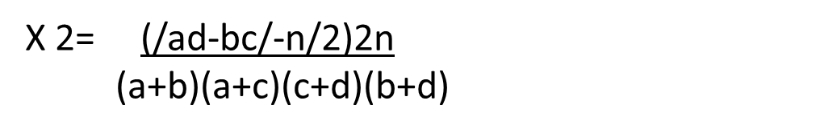
Хи -квадрат статистика
екі категориялық айнымалының арасында байланыс бар-жоғын анықтайды
Hо: Топтар арасында ешқандай айырмашылық жоқ деген гипотеза. Айнымалылар арасында байланыс жоқ: жолдар мен бағандар
Hа: Альтернативтiк гипотеза. Топтар арасындағы айырмашылықтардың болуы туралы. Айнымалылар арасында байланыс бар: жолдар мен бағандар
Хи-квадрат статистикасында еркіндік дәрежесі бар (r-1) (c-1), мұндағы r - жолдар саны, c - бағандар саны.
X2 = Σ (O - E)2
E
Күтілетін мән = (Жалпы жолдар) X (Жалпы бағандар)
Жалпы қосындысы
О - байқалатын ұяшықтар
E - күтілетін ұяшықтар

Slide 12
Мүмкіндіктер коэффициенті, Оdds ratio (OR)
Мүмкіндіктер коэффициенті - бұл жағдайды бақылау ретроспективті зерттеуіндегі қауіп-қатер (әсер ету) және әсер ету (ауру) нәтижелері арасындағы байланысты анықтайтын бірлестік.
Бұл ауырғандар арасындағы әсер ету мүмкіндігінің сау еместердің әсер ету мүмкіндігіне қатынасы
Е оқиғасының мүмкіндігі - бұл оқиға ықтималдығының оны толықтыруға қатынасы.
Әсер етуге шалдыққандар арасында ғы әсер ету мүмкіндігі = a / c
Экспозицияланбағандар арасындағы әсер ету коэффициенті = b / d
OR = Экспозицияға ұшырағандар арасында әсер ету мүмкіндігі
Экспозицияланбағандар арасындағы әсер ету мүмкіндігі
OR= (a/c)/(b/d); OR= ad/bc

Slide 13
Салыстырмалы қауіп , Relative risk (RR)
(а + b) экспозицияға ұшыраған топта (c + d) экспозицияға ұшырамаған топқа қарағанда, аурудың даму қаупін көрсетеді
RR = Әсерге ұшыраған топтың(экспозиция) аурушылдығы (қауіп) =
Әсерге ұшырамаған топтың аурушылдығы(қауіп)
RR= a/(a+b)
c/(c+d)
Сурақ:
RR = 2 нені білдіреді? RR немесе салыстырмалы қауіп = 2, әсерге ұшырамаған топпен салыстырғанда, әсерге ұшыраған топта ауру қауіпі екі есе жоғары екенін білдіреді.
RR қауымдастығының күші:
жоғары, егер- RR> 3болса, орташа, - RR 1,5 - 2,9 және әлсіз, RR 1,2-ден 1.4-ке дейін болса

Slide 14
Аттрибутивтiк қауіп, Attributable Risk (AR)
АР аурудың пайда болуына белгілі бір қауіп факторының әсерін өлшейді
АР қауіптілік факторына ұшыраған адамдар тобындағы аурулардың санын сандық түрде анықтайды және қауіп факторының әсеріне байланысты. Егер біз әсер ететін факторды жоққа шығаратын болсақ, онда осы фактормен байланысты аурулардың үлесі төмендейді.
AR= экспизиция бар топтағы қауіп (ауыру) ─ экспизиция жоқ топтағы қауіп (ауыру)
AR= {a/(a+b)} / {c/(c+d)}
Атрибуттық қауіп қауіп-қатерлердің айырмашылығы деп те аталады.
Cурақ: Attribute Risk = 10 нені білдіреді?
Анықталған жағдайлардың 10-ы экспозициямен байланыстылығын білдіреді.
Әсер етуші факторды жою арқылы 10 аурудың алдын алуға болады

Slide 15
Популяциялық атрибутивтік қауіп (PAR)
Жалпы популяциядағы әсер етумен байланысты аурудың таралу деңгейін анықтайды
PAR = Популяциядағы қауіп – әсерге ұшырамаған адамдар арасындағы қауіп
PAR = AR X экспозиция таралуының көрсеткіші
Зерттелетін популяциядағы әсерге ұшыраған аурудың үлесін анықтайды, және осылайша экспозицияны жойған да аурудың үлесі де жойылуы мүмкін.
PAR%= Популяциядағы қауіп – әсерге ұшырамаған адамдар арасындағы қауіп
Популяциядағы қауіп
Әсер ету мен аурудың арасындағы байланысты зерттеудегі мүмкін нәтижелер
Бірлестік жоқ Позитивті бірлестік Теріс бірлестік
RR>1 RR=1 RR<1 (fraction)
AR=0 AR>0 AR<0 (Negative)

Slide 16
Жалпы статистикалық тесттер
Тәуелсіз т-тест үлгілері
Екі тәуелсіз топ арасындағы айнымалының орта мәнінде статистикалық маңызды айырмашылықтың бар-жоғын бағалау үшін қолданылады.

Slide 17
Жалпы статистикалық тесттер
Жұптастырылған статистикалық тесттар, екі тәуелді топтарды салыстыру
Жұптасқан немесе сәйкес үлгілерде қолданылады; яғни бір үлгідегі әрбір деректер мәніне екінші үлгідегі сәйкес деректер мәндері болады және екі мәндер де бір көзден жиналады.

Slide 18
Жалпы статистикалық тесттер
Біржақтыдисперсиялық талдау(ANOVA)
Тәуелсіз t-test үлгілерін кеңейту; кем дегенде 3 топтық мәндерін салыстырғыңыз келгенде қолданылады.
«Бір бағытта» зерттеліп жатқан бір фактор немесе сипаттама көрсетіледі (тәуелсіз айнымалы).

Slide 19
Жалпы статистикалық тесттер
Сызықтық корреляция коэффициенті
Екі үздіксіз айнымалы (мысалы, үлгідегі (х, у) жұптары арасындағы) статистикалық маңызды сызықтық байланыс бар-жоғын анықтау үшін қолданылады.

Slide 20
Жалпы статистикалық тесттер
Хи – квадрат тест
Екі категориялық айнымалылардың арасында байланыс бар-жоғын бағалау үшін, немесе
осы екі айнымалы мәннің бір-бірінен тәуелсіз екендігін тексеру үшін қолданылады.

Slide 21
1 сурақ: Гендерлік сипаттама мен кең таралған гипертония арасындағы байланыс
Қандай тест (тер) жүргізу керек?
Жауап: Хи -квадрат/Odds Ratio (OR)
Неге? Хи-квадрат екі категориялық айнымалылар арасында байланыс бар-жоғын анықтау үшін қолданылады; немесе бірлестіктің күші мен бағытын көрсетеді.

Slide 22
1 сурақ: Нәтижелер
32.1% Ж vs 32.5% Е
Гипертониясы бар
Бұл Chi-Square сынақ мәні
P> 0,05 болғандықтан, жеткіліксіз
кең таралған гипертензиядағы гендерлік айырмашылық туралы қорытынды
OR статистикалы маңызды емес, өйткені
95% CI нөлдік мәнді қамтиды

Slide 23
2 сурақ: Артериалық қысымды жалаңаш қолда өлшеу және киімнің сыртында өлшеумен салыстыру
Қандай тест (тер) жүргізу керек?
Жауап: Жұптастырылған үлгілер t-test
Неге? Бізде үздіксіз деректердің үлгілері бар; яғни зерттелушілер - әрқайсысында екі өлшем (жалаңаш қолдан және киім сыртында өлшеу жүргізілген) жиналған бірдей топ.

Slide 24
2 сурақ: Нәтижелер
Жұпталған үлгілер статистикасы
 | Mean | N | SD | SEM
Жалаңаш | 138.68 | 25 | 10.032 | 2.006
киіммен | 140.20 | 25 | 10.017 | 2.003
the standard error of the mean
Paired Samples Test
 |  | Paired Differences |  |  |  |  | t | df | Sig. (2-tailed)
 |  | Mean | SD | SEM | 95% CI
 |  |  |  |  | Lower | Upper
 | Жалаңаш - киіммен | -1.520 | 3.331 | .666 | -2.895 | -.145 | -2.282 | 24 | .032
Бұл жұптастырылған t-тестінің мәні.
P <0,05 болғандықтан, SBP-нің жалаңаш және жеңді жағдайлары арасындағы айырмашылықты көрсететін жеткілікті дәлелдер.

Slide 25
3 сурақ: Салмақ жоғалту
Қандай тест (тер) жүргізу керек?
Жауап: Біржақты дисперсиялық талдау
Неге? Біз төрт тәуелсіз топтағы үздіксіз айнымалы (салмақ жоғалту) арасындағы айырмашылықты талдауға мүдделіміз.

Slide 26
3 сурақ: Нәтижелер
Descriptives
wtloss
 | N | Mean | SD | SEM
group1 | 5 | .7260 | 1.22712 | .54879
group2 | 5 | 2.7200 | 1.81375 | .81114
group3 | 5 | 1.6340 | 1.49011 | .66640
group4 | 5 | 4.6260 | 1.58281 | .70785
Total | 20 | 2.4265 | 2.05584 | .45970
p <0.05 статистикалық маңызды нәтижелерді көрсетеді; осылайша кейде кейінгі жоспардан кейінгі салыстыруды тексеру қажет
Бул ANOVA F- статистикалық тест

Slide 27
3 сурак: : Нәтижелер
4-топ үшін орташа салмақ жоғалту: топ 1 (p = 0.006) & топ 3 (p = 0.044).
орташа айырмашылық айтарлықтай

Slide 28
4 сурақ : Күнделікті жүретін қадамдардың орташа мәні
Қандай тест (тер) жүргізу керек?
Жауап: Тәуелсіз-t-тест үлгілері
Неге? Мақсаты - екі тәуелсіз топтың - мемлекеттік және жеке оқу орындарының студенттерінің тәулігіне жүретін қадамдарының орташа деңгейлерінің (үздіксіз нәтиже) айырмашылығының анықтау

Slide 29
4 сурақ: Нәтижелер
Топтық статистика
 | t | df | Sig. (2-tail) | Mean Diff. | 95% CI of Diff.
 |  |  |  |  | Lower | Upper
= варианттар қабылданды = варианттар қабылданбайды | -2.236 | 58 | .029 | -1656.500 | -3139.232 | -173.768
 | -2.236 | 56.447 | .029 | -1656.500 | -3140.101 | -172.899
P <0.05-тен бастап, қоғамдық және жеке студенттер үшін тәулігіне қадамдардың айырмашылығының жеткілікті дәлелі
Бұл t-test мәні

Slide 30
5 сурақ : Гипертриглицеридемиясы бар науқастар
Қандай тест (тер) жүргізу керек?
Жауап: Сызықтық корреляция коэффициенті
Неге? Сізде екі үздіксіз айнымалы мән бар және олар бір-бірімен байланысты ма екенін білгіңіз келеді

Slide 31
5 сурақ: Нәтижелер
Pearson’s r = 0.650
Since small sample size, go with Spearman. Also, Spearman value much smaller than Pearson, indicating influence of outlier(s) that make Pearson appear to be larger than it should.
Нәтижелер маңызды
r_{s} (Spearman rho) = 0.418
Нәтижелер маңызды емес
Қай байланыс туралы хабарлау керек?

Slide 32
1 Мәселені қарап шығу: Иттің көзіндеріндегі глюкозаның концентрациясы
A. Қандай тест (тер) жүргізу керек?
Жауап: Жұптастырылған үлгілер t-test; бұл сынақ бірдей жеке, объект немесе байланысты блоктардан алынған екі құралды салыстырады.
B. 95% CI:(-0.728, 1.288) Түсіндіру?
Жауап: CI нөлге тең болғандықтан (нөлдік гипотезада көрсетілген мән), екі көздің арасындағы глюкозаның орташа концентрациясында айырмашылықты растауға жеткіліксіз дәлелдер бар. Нәтижелер статистикалық маңызды емес.

Slide 33
2 Мәселені қарап шығу :
Taмoксифен және рак
A. 2 x 2 кесте:
Сүт безінің қатерлі ісігі
Емдеу
Иә
Бірақ
Жалпы
Taмоксифен
89
6592
6681
Плацебо
175
6532
6707
Жалпы
264
12124
13388

Slide 34
2 Мәселені қарап шығу :
Taмoксифен және рак
B. Емдеу мен қатерлі ісіктің арасындағы байланысты анықтауға арналған тест?
Жауап: Хи-квадрат/Relative Risk (RR)
Неге? Хи-квадрат екі категориялық айнымалылар арасында байланыс бар-жоғын анықтау үшін қолданылады; RR қауымдастықтың күші мен бағытын көрсетеді.

Slide 35
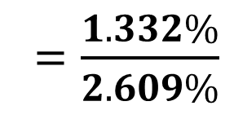
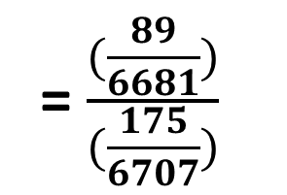
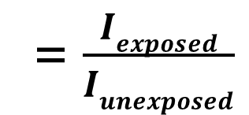
2 Мәселені қарап шығу :
Taмoксифен және рак
C. Ассоциацияның эпидемиологиялық шарасын есептеңіз және түсіндіріңіз.
Жауап: RR
= $\frac{(\frac{89}{6681})}{(\frac{175}{6707})}$
RR
= $\frac{Iexposed}{Iunexposed}$
= $\frac{1.332\%}{2.609\%}$
= 0.5106
Түсініктеме: Сүт безі қатерлі ісігімен ауыратын әйелдерде плацебо қабылдаған әйелдермен салыстырғандаТамоксифен қабылдаған соң аурулдың даму қаупі 49% -ға төмендеді (RR = 0.5106; 95% CI = (0.3965, 0.6575). Маңызды қорғаныс әсері бар, өйткені CI санастырылды.

Slide 36
3 Мәселені қарап шығу :
Компьютердің шығу үлгісі
Компьютердің шығуына негізделген мысал мен қорытындыны сипаттау керек
Өткен аптадағы емделуге арналған сусындардың орташа санындағы айырмашылықтың бар-жоғын анықтау үшін тәуелсіз тест-т-бақылау жүргізілді және бақылауға қатысты. 95% CI-ден біз бақылау тобына (n = 238, M = 16.86, SD = 13.49) қарағанда 0,92 ден 5,56-ға дейін аз сусын ішетін кез келген жерде тұтынылатын емдеу тобын (n = 244, M = 13.62, SD = 12.39) қорытындылай аламыз. Нәтижелер статистикалық тұрғыдан маңызды, өйткені нөл нөл CI-ден алынып тасталады.

Slide 37
4 Мәселені қарап шығу :
Жасушаішілік кальций және қан қысымы
Тәуелсіз т-тест үлгілері; екі тәуелсіз топ арасындағы тұрақты қан айнымалы мәнін (кальций концентрациясы) салыстыру (жоғары қан қысымына қарсы).

Slide 38
4 Мәселені қарап шығу : OpenEpi нәтижелері
Екі үлгі тәуелсіз t тесті
Нәтижелерді «тең емес дисперсия» қатарынан ұсыну керек
Бұл кішігірім p мәні тең дисперсияларды білдірмейді!
Қан қысымы жоғары (M = 168,2 nM, SD = 31,7) және қалыпты (M = 107.9 nM, SD = 16.1) бар қатысушылар арасында тромбоциттер концентрациясында статистикалық маңызды айырмашылық бар; t_{unequal variances} (67) = -11.168, p <0.001).

